Slide 1
TYTUŁ SLAJDU
SZKOLENIE STRZELECKIE
PRZEZNACZENIE, CHARAKTERYSTYKA ORAZ OGÓLNA BUDOWA BRONI STRZELECKIEJ I AMUNICJI.

Slide 2
PODSTAWOWE POJĘCIA
BROŃ PALNA A BROŃ STRZELECKA
Broń palna to urządzenie, które w wyniku działania sprężonych gazów, powstających na skutek spalania materiału miotającego, jest zdolne do wystrzelenia pocisku (lub substancji) z lufy, a przez to do rażenia celów na odległość.
Broń strzelecka to broń palna przystosowana do strzelania z amunicji strzeleckiej, której kaliber nie przekracza 20 mm, z wyjątkiem wyspecjalizowanych typów broni, takich jak pistolety sygnałowe lub granatniki.
Broń palna powyżej 20 mm to broń artyleryjska.
KARABINEK WZ. 96 BERYL

Slide 3
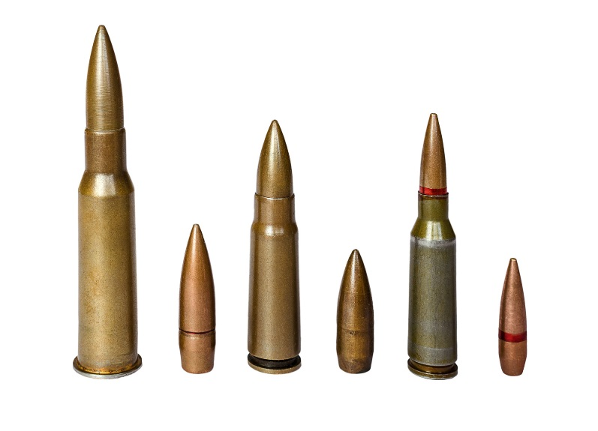
PODSTAWOWE POJĘCIA
POCISK, KALIBER, NABÓJ
Pocisk jest to ciało wystrzeliwane z broni, wykonane najczęściej ze stopu metalu.
Kaliber jest to najmniejsza średnica przewodu lufy i najczęściej jest identyczna jak średnica pocisku.
Nabój to jednostka amunicji składająca się z pocisku, prochu, spłonki i łuski.
Naboje i pociski do broni strzeleckiej

Slide 4
PODSTAWOWE POJĘCIA
KALIBER 5,56X45MM I 9X19MM
KALIBER 5,56x45 MM
ŚREDNICA POCISKU: 5,56 MM
DŁUGOŚĆ ŁUSKI: 45 MM
Jest to standardowa
Amunicja używana przez
Wojska NATO.
KALIBER 9x19 MM
ŚREDNICA POCISKU: 9 MM
DŁUGOŚĆ ŁUSKI: 19 MM
5,56 mm
9 mm
45 mm
19 mm
Jest to standardowa
amunicja pistoletowa.

Slide 5
PODZIAŁ BRONI STRZELECKIEJ ZE WZGLĘDU NA STOPIEŃ ZAUTOMATYZOWANIA
BROŃ STRZELECKA
NIEAUTOMATYCZNA
AUTOMATYCZNA
JEDNOSTRZAŁOWA
POWTARZALNA
SAMOPOWTARZALNA
SAMOCZYNNA
SAMOCZYNNO - SAMOPOWTARZALNA

Slide 6
PODZIAŁ BRONI STRZELECKIEJ ZE WZGLĘDU NA STOPIEŃ ZAUTOMATYZOWANIA
BROŃ STRZELECKA
NIEAUTOMATYCZNA
AUTOMATYCZNA
JEDNOSTRZAŁOWA
POWTARZALNA
SAMOPOWTARZALNA
SAMOCZYNNA
SAMOCZYNNO - SAMOPOWTARZALNA

Slide 7
PODZIAŁ BRONI STRZELECKIEJ ZE WZGLĘDU NA STOPIEŃ ZAUTOMATYZOWANIA
BROŃ STRZELECKA NIEAUTOMATYCZNA:
Broń tego typu nie jest już powszechnie używana w służbach mundurowych.
W broni tego typu wszystkie czynności związane z przygotowaniem do strzału, czyli załadowanie broni, napięcie kurka i rozładowanie broni po strzale, wykonywane są przez strzelającego.
Zdecydowana większość energii powstałej w wyniku strzału wykorzystywana jest do nadania pociskowi prędkości. Pozostała energia powoduje odrzut broni (broń „kopie” przy strzale).

Slide 8
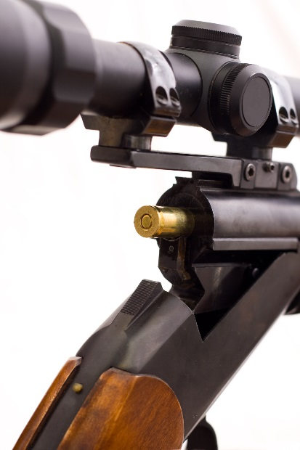
PODZIAŁ BRONI STRZELECKIEJ ZE WZGLĘDU NA STOPIEŃ ZAUTOMATYZOWANIA
BROŃ STRZELECKA NIEAUTOMATYCZNA – JEDNOSTRZAŁOWA:
Naboje są przechowywane poza bronią i przed każdym strzałem trzeba ręcznie wprowadzić nabój do komory nabojowej. Taką bronią są np. sztucery myśliwskie czy niektóre typy broni wyborowej.
Karabin myśliwski, jednostrzałowy.
Po każdym strzale należy ponownie
Naładować broń.

Slide 9
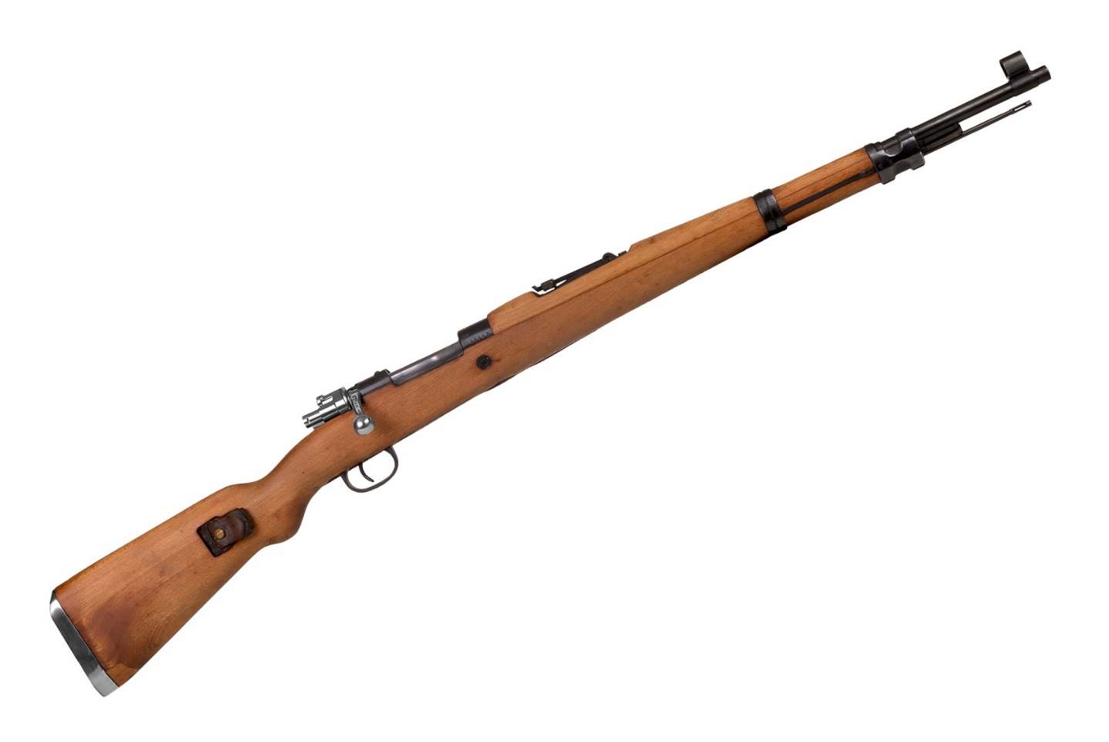
PODZIAŁ BRONI STRZELECKIEJ ZE WZGLĘDU NA STOPIEŃ ZAUTOMATYZOWANIA
Broń strzelecka nieautomatyczna – powtarzalna:
Naboje są w magazynku lub – w przypadku rewolwerów – w bębnie. Podczas strzelania osoba strzelająca dosyła kolejno naboje do komory nabojowej wykonując czynność przeładowania. Przykładem są strzelby (np. Mossberg, winchester), rewolwery, karabiny starszego typu lub snajperskie.
Karabin Mauser.
Posiada magazynek o pojemności 5 nabojów i wymaga każdorazowego ręcznego przeładowania.

Slide 10
PODZIAŁ BRONI STRZELECKIEJ ZE WZGLĘDU NA STOPIEŃ ZAUTOMATYZOWANIA
BROŃ STRZELECKA
NIEAUTOMATYCZNA
AUTOMATYCZNA
JEDNOSTRZAŁOWA
POWTARZALNA
SAMOPOWTARZALNA
SAMOCZYNNA
SAMOCZYNNO - SAMOPOWTARZALNA

Slide 11
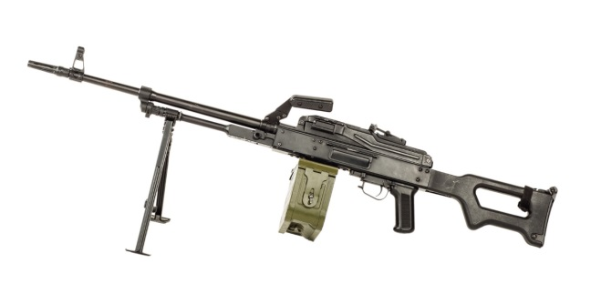
PODZIAŁ BRONI STRZELECKIEJ ZE WZGLĘDU NA STOPIEŃ ZAUTOMATYZOWANIA
Broń strzelecka automatyczna:
Jest to współcześnie używana broń palna.
W broni tego typu osoba strzelająca przygotowuje broń do oddania pierwszego strzału, po którym energia gazów prochowych wykorzystywana jest m. in. do automatycznego przeładowania broni i przygotowania jej do oddania kolejnego strzału.

Slide 12
PODZIAŁ BRONI STRZELECKIEJ ZE WZGLĘDU NA STOPIEŃ ZAUTOMATYZOWANIA
Broń strzelecka automatyczna – samopowtarzalna:
Strzela ogniem pojedynczym. Po każdym strzale, aby oddać kolejny, należy puścić język spustowy i ponownie go ściągnąć. Przykładem takiej broni są popularne pistolety, np. P99 Walther, Glock oraz niektóre karabiny, np. SKS, SWD.
Karabin wyborowy SWD.
Posiada magazynek o pojemności 10 nabojów i po każdym strzale sam się przeładowuje.

Slide 13
PODZIAŁ BRONI STRZELECKIEJ ZE WZGLĘDU NA STOPIEŃ ZAUTOMATYZOWANIA
Broń strzelecka automatyczna – samoczynna:
Przystosowana jest do strzelania tylko ogniem ciągłym. Po każdym strzale następuje automatyczne przeładowanie broni i jeśli język spustowy jest ściągnięty, następuje oddanie kolejnego strzału. Przykładem są karabiny maszynowe, przy których długość serii reguluje się poprzez odpowiednie operowanie językiem spustowym.
Karabin maszynowy PKM.
Posiada skrzynkę amunicyjną o pojemności 100/200 nabojów. Umożliwia prowadzenie tylko ognia ciągłego.

Slide 14
PODZIAŁ BRONI STRZELECKIEJ ZE WZGLĘDU NA STOPIEŃ ZAUTOMATYZOWANIA
BROŃ STRZELECKA AUTOMATYCZNA SAMOCZYNNA-SAMOPOWTARZALNA:
Broń tego typu wyposażona jest w przełącznik rodzaju ognia.
W zależności od nastawy przełącznika może strzelać ogniem pojedynczym, krótkimi seriami lub ogniem ciągłym.
Przykładem tego typu broni są popularne karabinki szturmowe, np. AKM, AKMS, wz. 96 Beryl, MSBS, M16, M4 a także pistolety maszynowe, np. PM–98 i PM–06 Glauberyt, MP5, Uzi.

Slide 15
PODZIAŁ BRONI STRZELECKIEJ ZE WZGLĘDU NA STOPIEŃ ZAUTOMATYZOWANIA
BROŃ STRZELECKA AUTOMATYCZNA SAMOCZYNNA-SAMOPOWTARZALNA:
KARABINEK WZ. 96 BERYL, kal. 5,56x45 mm
Można prowadzić z niego ogień ciągły, pojedynczy i serią trzech strzałów.

Slide 16
TYTUŁ SLAJDU
DZIĘKUJĘ ZA UWAGĘ

